Slide 1

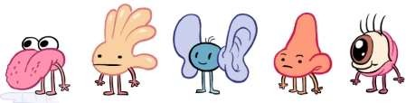
Érzékszervek
Dr. Zachar Gergely
EÜINF 2020

Slide 2
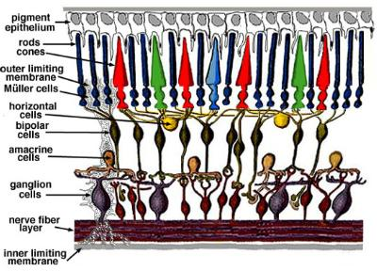
3. Tunica nervosa
A retina az agyhólyagból türemkedik ki, itt történik az inger felvétel és az ingerület feldolgozásának kezdete
Fotoreceptorok
Horizontális sejtek
horizontális rendszer
Bipoláris sejtek
vertikális neuronrendszer
Amakrin sejtek
Ganglion sejtek

Slide 3
Horizontális neuronrendszer (horizontális és amacrin sejtek): laterális serkentés vagy gátlás
Vertikális neuronrendszer (fotoreceptor-bipoláris sejt-ganglionsejt): ingerületvezetés az agy felé

Slide 4
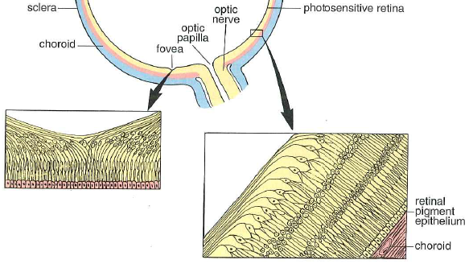
A látószerv (organum visus)
sárgafolt (macula lutea) :
- vakfolttól 4 mm-re lateral felé
- retina sárgás színű (xantophyl)
középső része bemélyed –
retina elvékonyodik = fovea centralis
Notes:
Xanthophylls (originally phylloxanthins) are yellow pigments that form one of two major divisions of the carotenoid group.
The xanthopylls found in the bodies of animals, and in dietary animal products, are ultimately derived from plant sources in the diet.
The yellow color of the human macula lutea (literally, yellow spot) in the retina of the eye comes from the lutein and zeaxanthin it contains, both xanthophylls again requiring a source in the human diet to be present in the eye. These function in eye protection from ionizing blue light, which they absorb. These two specific xanthophylls do not function in the mechanism of sight, since they cannot be converted to retinal (also called retinaldehyde or vitamin A aldehyde).

Slide 5




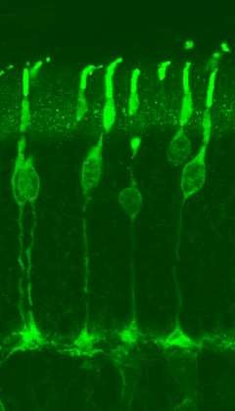
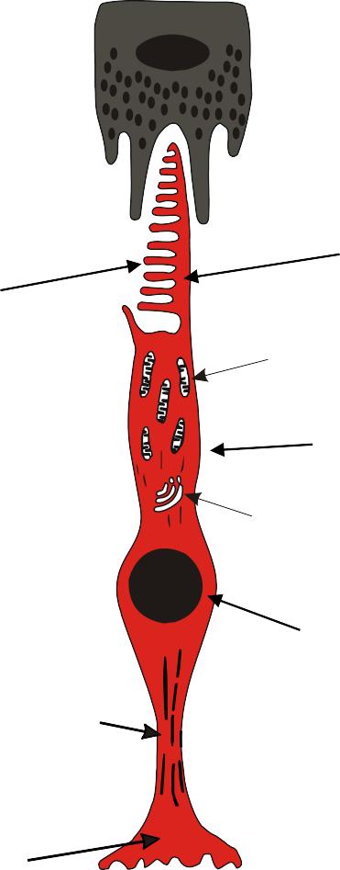
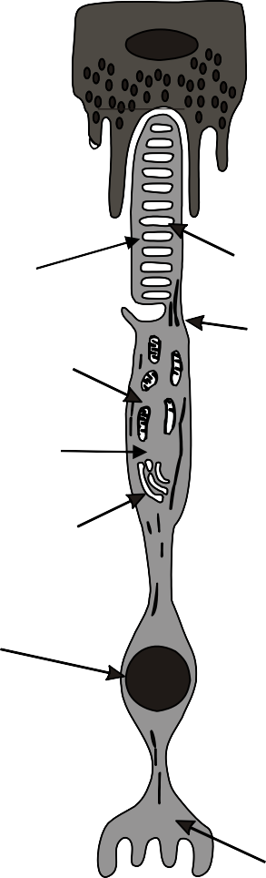
A fotoreceptorok (csapok és pálcikák) érzékhámsejtek
conus
CSAPSEJT
bacilus
PÁLCIKASEJT
kültag
mitochondrium
membrán-
korongok
cilium
membrán-
invagináció
beltag
Golgi-apparátus mag
belső csaprost
pediculus
spherulum
http://www.retinalmicroscopy.com/photoreceptors.html

Slide 6
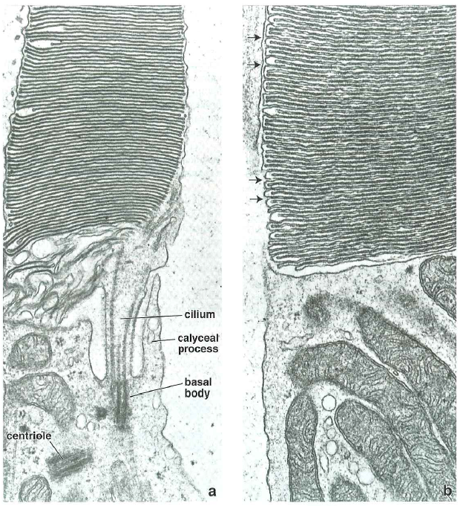
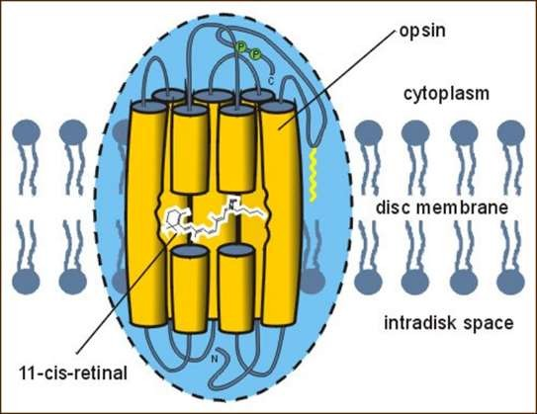
Megvilágítás hatására a retinal conformációváltozása az opsin fehérje alakváltozását idézi elő, ami egy G fehérjével kapcsolt kaszkádot indít el, ami ioncsatornák nyitását vagy zárását eredményezi, ami a membránpotenciál megváltozásához vezet.
A fotoreceptorok depolarizáltak sötétben és hiperpolarizáltak világosban.

Slide 7
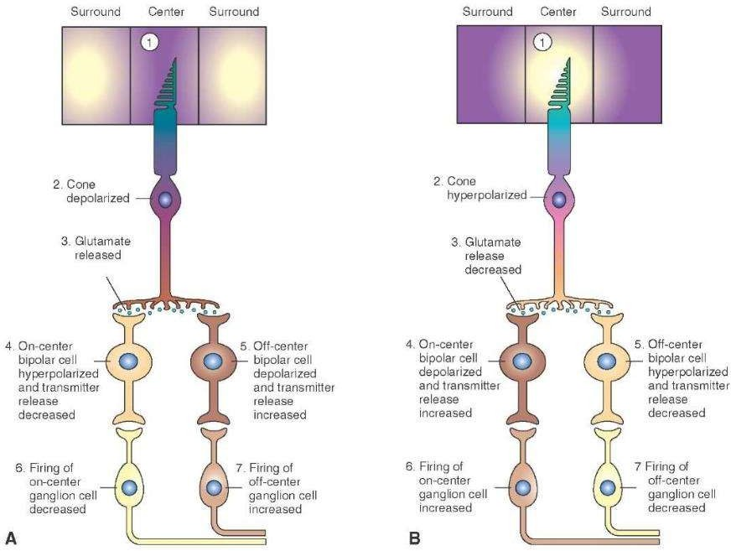

Slide 8
Komplex hálózat a kontraszt növelésére és a stimulusok erősítésére

Slide 9


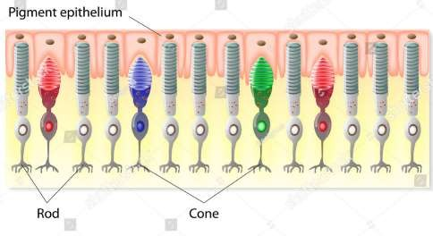
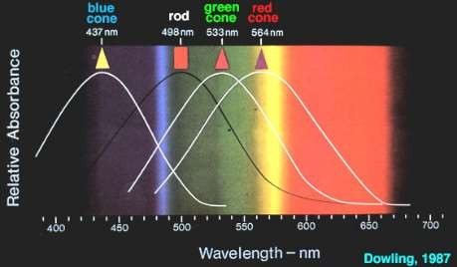
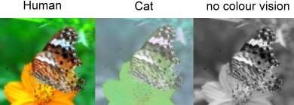
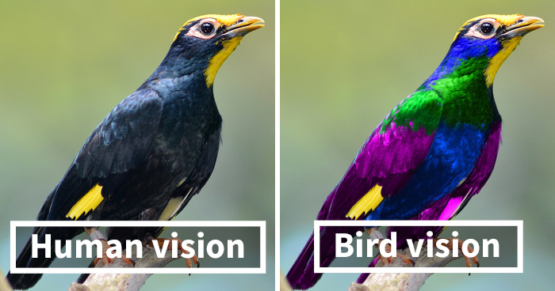
Fotoreceptorok: csapok és pálcikák
3 féle csap
birds
trichromát
bikromát
monokromát
Tetrakromát!

Slide 10
Pálcika (bacilus) | Csap (con)
A kültag pálcika alakú | A kültag csap alakú
10⁸-10⁹ sejt/szem, a teljes retinában egyenletesen oszlik el, „perifériás látás” | 10⁶ sejt/szem, főként a foveában koncentrálódik, a retina centrumában detektálja a képet
Nagy érzékenység kevés fényre is (Scotopiás látás) akár 1 foton! | Kis érzékenység, nagy fénymennyiségnél aktív (Photopiás látás)
1 típus Monokromatikus látás (sötét-világos) | 3 típus (piros, zöld, kék) Színlátás
Sok pálcika kapcsolódik egy bipoláris sejthez- nem éles látás - gyenge felbontás | Minden egyes csap egy bipoláris sejthez kapcsolódik- éleslátás - jó felbontás

Slide 11

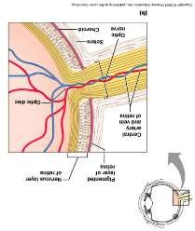
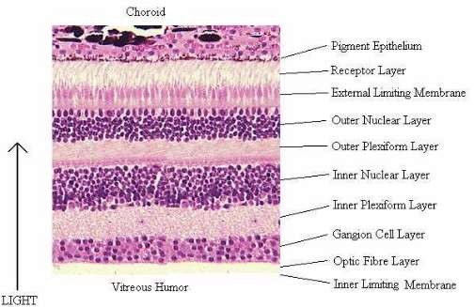
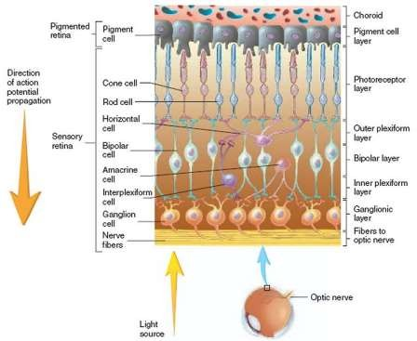
Retina
Vertikális neuron rendszer (információ vertikális továbbítása): fotoreceptor → bipoláris sejt → ganglionsejt (axonja) látóideg.
Horizontális neuron rendszer (a vizuális információ retinalis szintű feldolgozása):
horizontális sejtek, amakrin sejtek

Slide 12

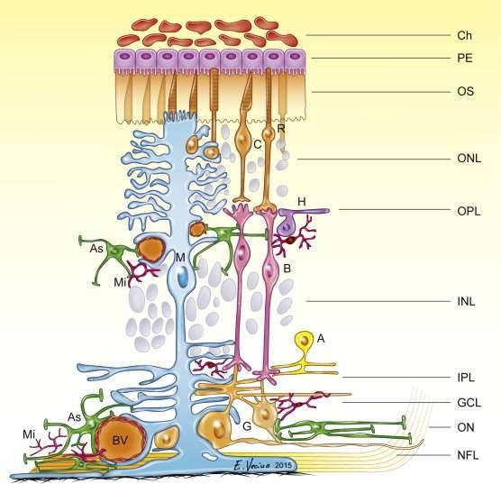
Retina rétegei
Pigmenthám Fotoreceptorok rétege Külső határhártya Külső magvas réteg
Külső szinaptikus réteg
FÉNY
Belső magvas réteg
Belső szinaptikus réteg
Ganglionsejtréteg
Opticus rostok rétege
Belső határhártya

Slide 13
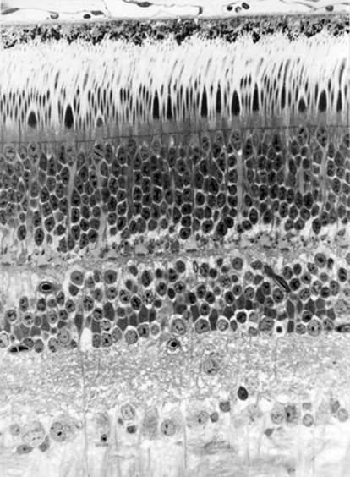
A retina rétegei radialis szövettani metszeten
sclera pigmenthám
kültagok
csapok és pálcikák
beltagok
csapok sejttestjei pálcikák sejttestjei
horizontális sejtek
membrana limitans ext.
str. granulosum ext.
str. plexiforme ext.
FÉNY
bipoláris sejtek Müller-sejtek amakrin sejtek
str. granulosum int.
str. plexiforme int.
ganglion sejtek
n. opticus rostjai membrana limitans int.
ganglion sejtek
üvegtest

Slide 14
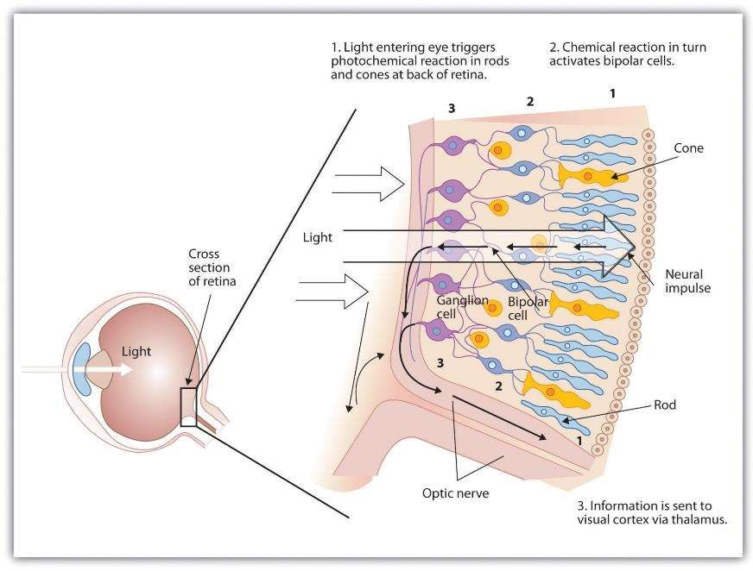
A fény útja

Slide 15
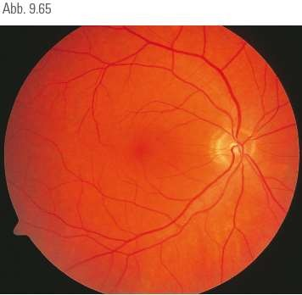
Szemfenéki kép
temporalis
nasalis
látóidegfő, vakfolt
(papilla nervi optici)
sárgafolt
(fovea centralis, macula lutea)

Slide 16
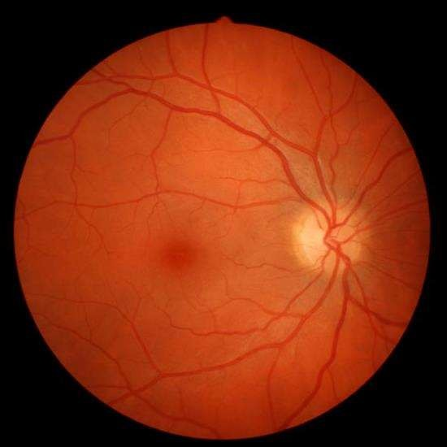
Csapok és pálcikák térbeli eloszlása
rods
Sejtek sűrűsége
cones

Slide 17
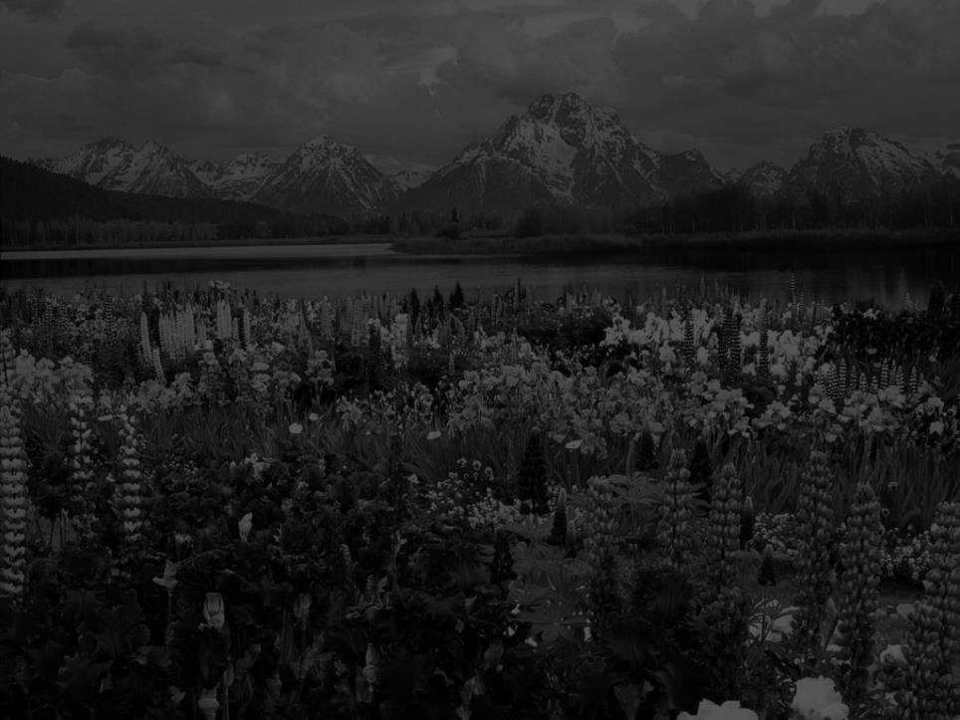
scotopiás látás (pálcikák)
daylight, photopic vision (cones)

Slide 18
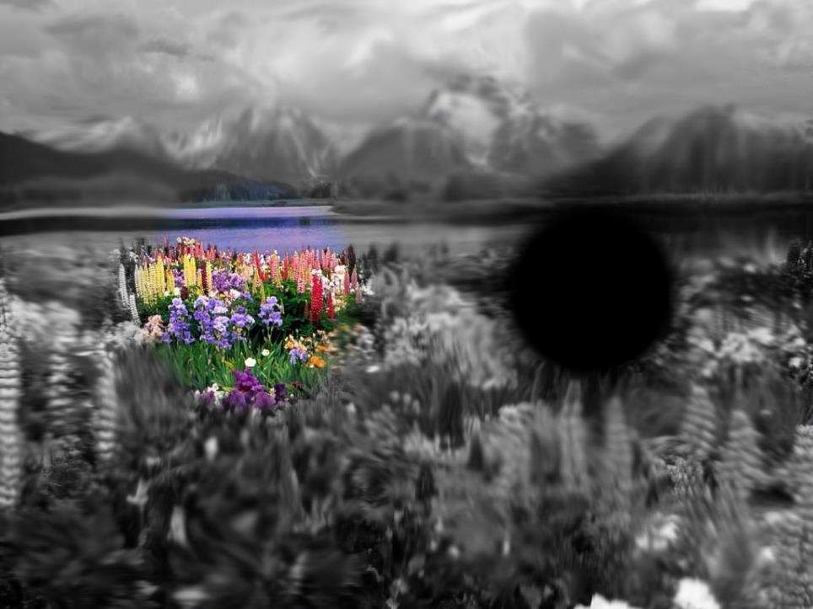
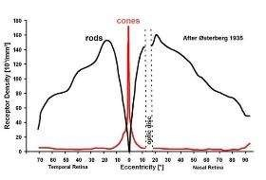
VAKFOLT
MACULA

Slide 19


Slide 20

Vakfolt teszt: takard le a BAL szemed és nézd a keresztet, miközben közelítesz a monitorhoz!

Slide 21
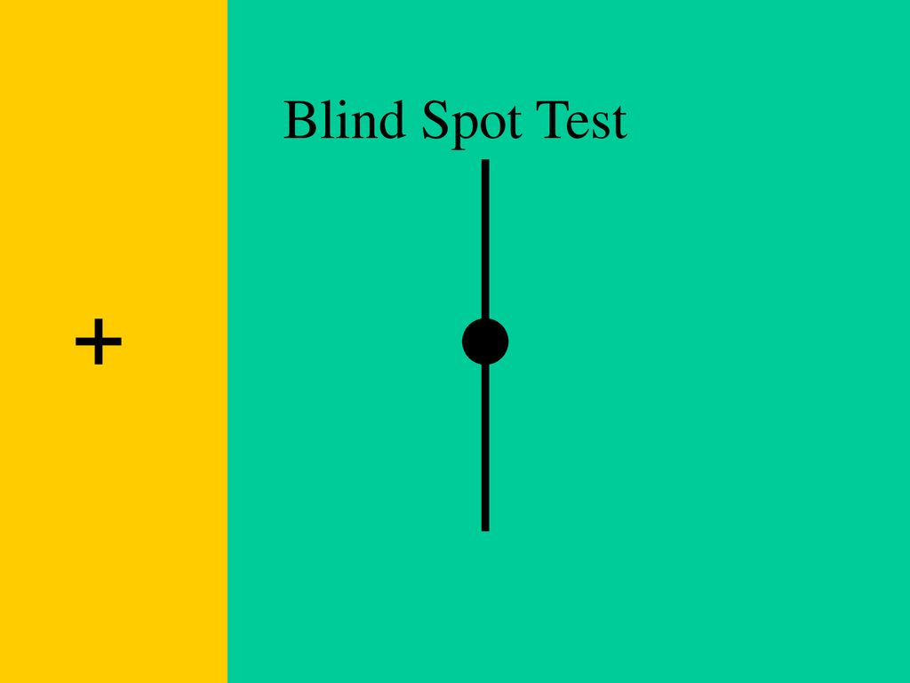

Slide 22
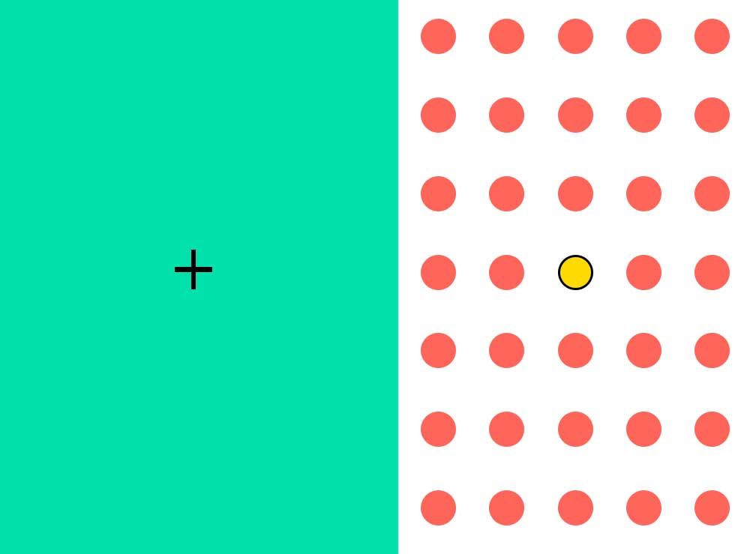

Slide 23
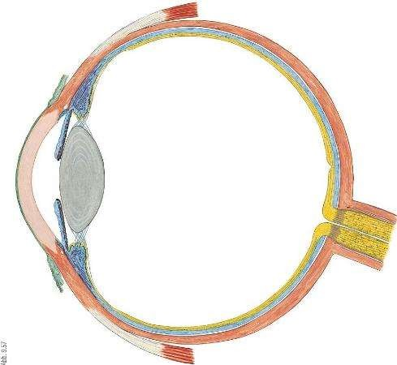
A szem fénytörő közegei
Szaruhártya (cornea): a szem fénytörő képességének 2/3-áért felelős. Szemcsarnok
Szemlencse (lens crystallina): alakváltozása következtében törőképessége változik,
hozzájárul az akkodmodációhoz.
Üvegtest (corpus vitreum): lencse és retina közötti magas víztartalmú, kocsonyás állomány
elülső
szemcsarnok
szemlencse
(Dioptria: Értéke egyenlő a vizsgált lencse méterben mért fókusztávolságának reciprokával.)
üvegtest
szaruhártya
hátulsó szemcsarnok

Slide 24
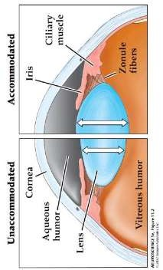
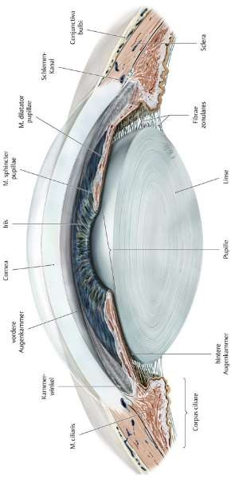
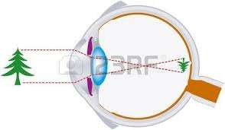
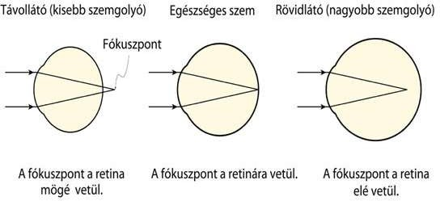

Slide 25
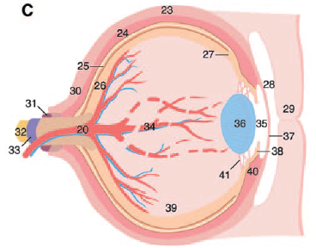
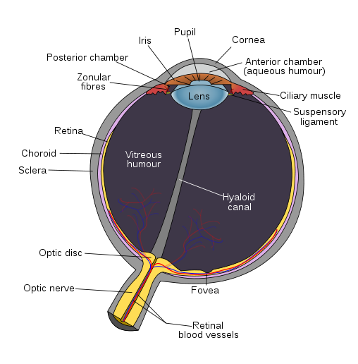
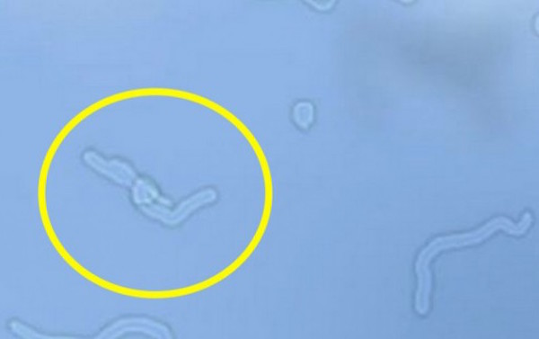
A látószerv (organum visus)
üvegtest (corpus vitreum)
- kocsonyaszerű: 98% víz (humor vitraeus) + rostos hálózat (stroma vitreum)
- lencse számára gödör (fossa hyaloidea)
- canalis hyaloideus
Üvegtesti homály
Notes:
discus nervi opticitől lencséig
falát tömörültebb rostok képezik
- elöl megszilárdult határréteg (membrana hyaloidea)
- retinával érintkező felszínen nincs

Slide 26

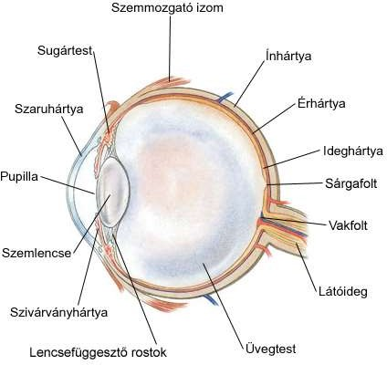
Szemgolyó és fényképezőgép
corpus ciliare
sclera
fényképezőgép – szemgolyó
cornea
fényérzékeny lemez – retina fényzáró réteg – pigmenthám és az érhártya pigmentsejtes rétege
váz - ellenálló burok, ínhártya (sclera) blende (változtatható átmérőjű nyílás amin keresztül a fény a szem belsejébe jut) – pupilla
optika (a külvilág képét vetíti a retinára) – szaruhártya (cornea) és a szemlencse
retina
foveola centralis
discus optici
lens crystallina
nervus opticus
írisz
zonulae ciliares
corpus vitreum

Slide 27

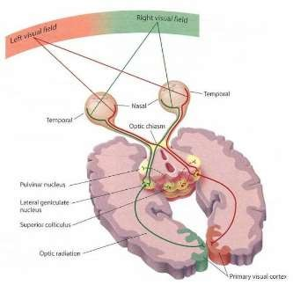
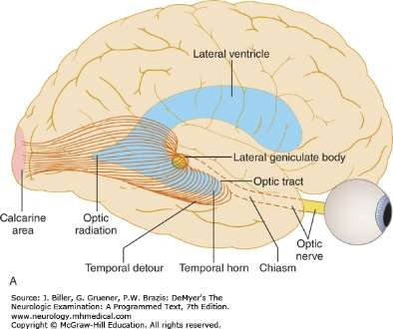
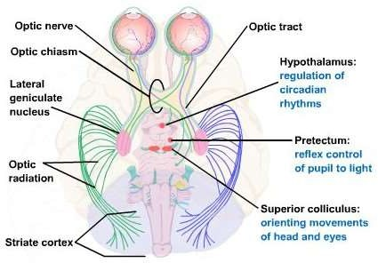
Látópálya
Nervus opticus
Chiasma opticum
Tractus opticus
Corpus geniculatum
laterale
Radiatio optica
Látókéreg

Slide 28

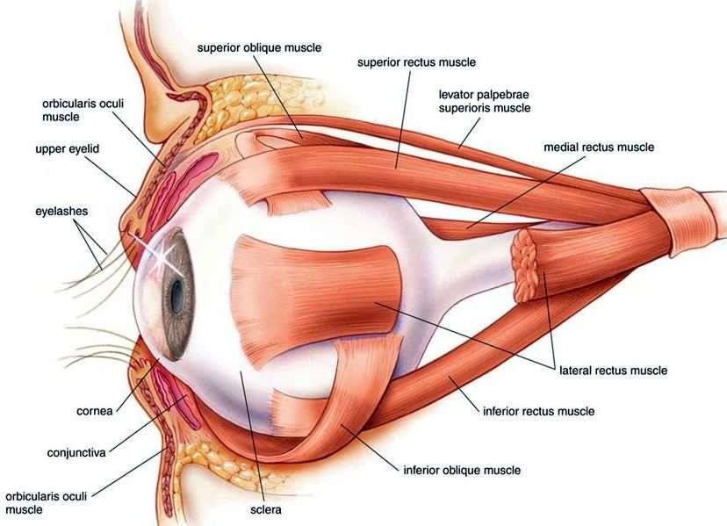
Járulékos szervek:
1. külső szemmozgató izmok
musculus obliguus bulbi superior
musculus rectus bulbi superior
musculus levator palpebrae superiores
(szemhéjemelő izom)
musculus rectus bulbi medialis
Felső szemhéj
musculus rectus bulbi lateralis
musculus rectus bulbi inferior
Kötőhártya
musculus obliguus bulbi inferior
Szemmozgató izmok: 4 egyenes és 2 ferde

Slide 29

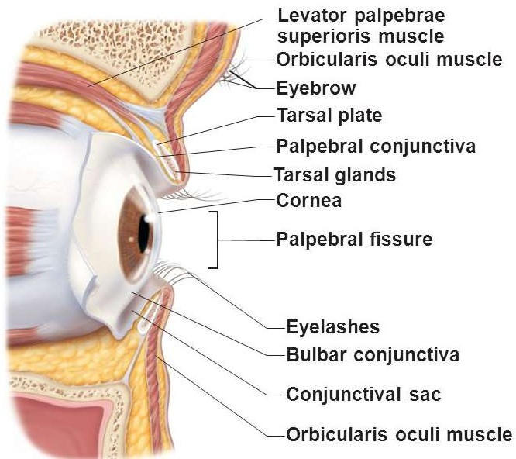
Járulékos szervek:
2. Szemhéjak
musculus levator palpebrae superiores (szemhéjemelő izom)
Kötőhártya
Felső szemhéj
Alsó szemhéj
Kötőhártyazsák

Slide 30
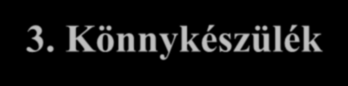
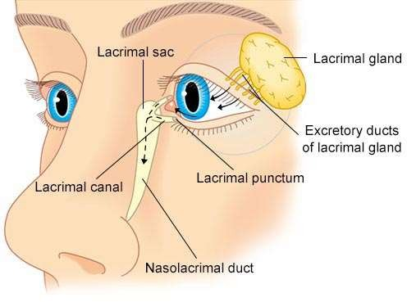
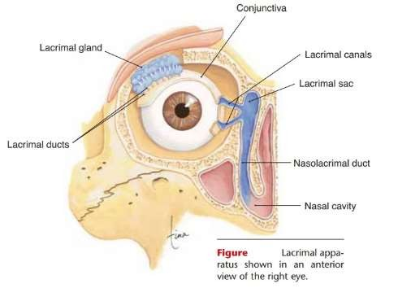
Járulékos szervek:
3. Könnykészülék
Könnymirigy
Könnyelvezető rendszer

Slide 31
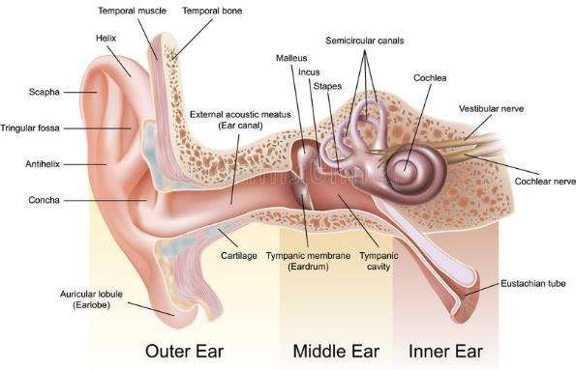
Halló- és egyensúlyozó szerv
A halló- és egyensúlyozó szerv (organum vestibulocochleare) makroszkóposan
három részre osztható, külső-, közép- és belsőfülre.
Külsőfül (auris externa) Középfül (auris media) Belsőfül (auris interna)

Slide 32

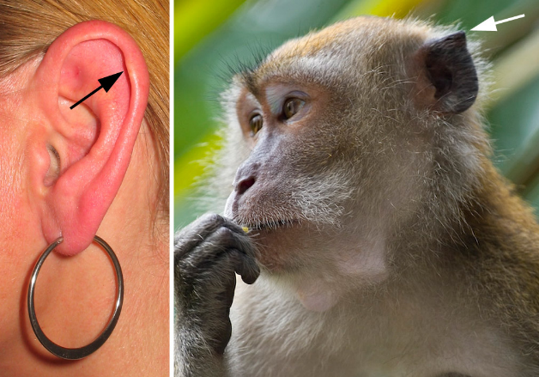
Külső fül (auris externa)
Szerepe a hanghullámok elvezetésében van.
Külső részét egy elasztikus porcból és kötőszövetből álló képlet, a fülkagyló (auricula) veszi körül.
A fülkagyló mélyéről indul a külső hallójárat (meatus acusticus externus).
Részei:
a fülkagyló porcos folytatása (pars cartilaginea)
a halántékcsontban futó
csontos rész (pars ossea)
Darwin gumó

Slide 33
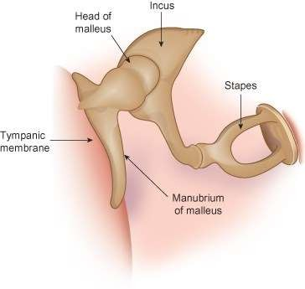
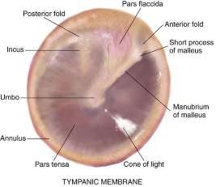
Középfül:
Dobhártya (membrana tympani)
Tölcsér alakú hártya, a külső hallójárathoz képest ferdén áll. A tölcsér csúcsát a kalapács csont húzza a dobüreg felé, a konkáv felszíne kifelé, a külső hallójárat felé tekint. Kevés porcsejtet tartalmazó rostos gyűrű (anulus fibrocartilagineus) rögzíti a sulcus tympanicushoz
Rétegei:
Stratum cutaneum: többrétegű elszarusodó laphámot tartalmazó bőr, szőr nélkül és mirigyek nélkül.
Stratum fibrosum: kollagénrostos réteg.
Stratum mucosum: nyálkahártya, amely belülről fedi.
Schrapnell-hártya: a dobhártya azon területe, ahonnan a kollagénrostok majdnem teljesen hiányoznak, nyomáskiegyenlítésben van szerepe.
.

Slide 34
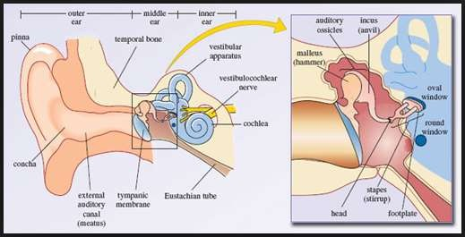
Középfül (auris media)
Ingerátalakító. A dobhártya rezgéseit a hallócsontocskák közvetítésével a belsőfül folyadékterei felé közvetíti. A hallócsontocskák a dobüregben (cavum tympani) helyezkednek el. A garattal is összeköttetésben áll a tuba auditiva (Eustach-féle fülkürt).
Részei:
dobüreg (cavum thympani)
hallócsontocskák
fülkürt (tuba auditiva)

Slide 35
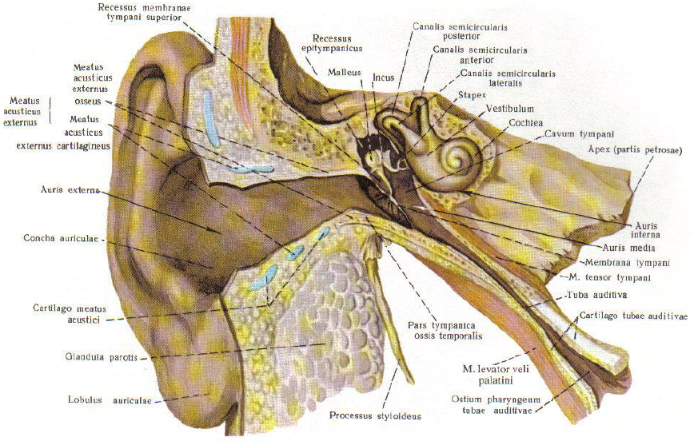
A halló- és egyensúlyozószerv
(organum vestibulocochleare)
dobüreg
- halántékcsontban
- nyálkahártyával bélelt (köbhám)
- levegővel telt
- fülkürtön keresztül garattal közlekedik
fülkürt (Eustach-féle kürt)
- dobhártya két oldalán lévő nyomást egyenlíti ki
- ha elzáródik, a dobüreg levegője gyorsan felszívódik
- m. levator veli palatini nyeléskor nyitja

Slide 36
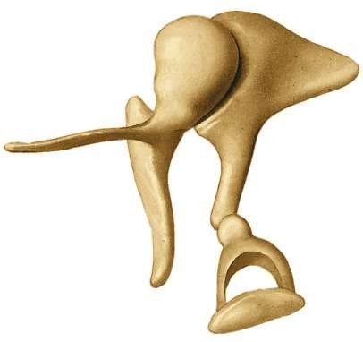

Hallócsontocskák
m. tensor tympani: fülkürt - kalapács markolata
dobhártyát feszíti
- m. stapedius: kengyel fején tapad
labirintust védi a túl erős hanghatásoktól
kalapács (malleus)
üllő (incus)
kengyel (stapes)
„mechanikai erősítő”
dobhártya (membrana thympani)
Amikor a hanghullámok rezgésbe hozzák a dobhártyát, a hallócsontok a felfüggesztési tengely körül befelé mozdulnak el, a stapest benyomják az ovális ablakba, és dugattyúszerűen nyomást gyakorol az ablak másik oldalán elhelyezkedő zárt folyadéktérre.

Slide 37

Belső fül (auris interna)
Tartalmazza a hallás és egyensúlyozás receptorait. Alapja a csontos labyrintus, melyet perilympha folyadék tölt ki. Ebben a folyadékban úszik a receptorokat tartalmazó hártyás labirintus. A középfüllel a kerek és ovális ablak köti össze, a belső hallójáraton a halló- és egyensúlyozó ideg (n. vestibulocochlearis, VIII) éri el.
Csontos labirintus: középső, nagy egysége a vestibulum, ebből nyílik hátrafelé a csontos csiga (cochlea). Előrefelé nyílnak a félkörös ívjáratok (canalis semilunares).
Hártyás labirintus: követi a csontos labirintus vonalát, körülötte perilympha van, belsejét endolympha tölti ki.

Slide 38

A csontos labirintus (labyrinthus osseus)
Előcsarnok (vestibulum): n. vestibularis (VIII) kilépése.
Félkörös ívjárat (canales semicirculares): közlekedik a vestibulummal. Csontos csiga (cochlea): közlekedik a vestibulummal..
canalis semicircularis anterior
canalis semicircularis
posterior
canalis semircularis
lateralis
cochlea
fenestra
vestibuli
basis cochleae

Slide 39

A csontos labyrinthus
ívjáratok
cochlea
vestibulum

Slide 40

Utriculus, sacculus. Perilympha: liquor cerebrospinalisnak megfelelő folyadék, az extracelluláris tér összetételéhez hasonló magas Na+ és alacsony K+ szintet mutat. Endolympha: az intracelluláris tér összetételéhez hasonló folyadék magas K+ és alacsony Na+ szinttel.

Slide 41

A receptormezők
Utriculus, sacculus: maculák (lineáris gyorsulás)
Ampullák: cristák (szöggyorsulás)

Slide 42


Az egyensúlyozás
A test (egész pontosan a fej!) helyzetének érzékelése, ezáltal normális testtartás biztosítása, az egyensúly megőrzése.
A szemmozgások koordinálása, tekintetfixálás.
A vestibuláris rendszer károsodása szédülést és szemmozgászavart eredményez.
Menier szindróma

Slide 43

A halló- és egyensúlyozószerv
(organum vestibulocochleare)
hártyás labirintus (labyrinthus membranaceus)
- hártyás falú tömlőrendszer
- endolymphával telt
- tömlőcske (utriculus) ide nyílik:
3 félkörös ívjárat 5 nyílással + sacculus
(ductus utriculosaccularis)
Notes:
canalis semircularis anterior és posterior caudalis végei egybe nyílnak

Slide 44

A csontos labirintus középső nagyobb
egysége az előcsarnok (vestibulum) és
ebből nyílnak előrefelé a félkörös ívjáratok (ductus semicirculares). A
hártyás labirintus a csontos labirintushoz hasonlít, de két zsákszerű képletet is
félkörös ívjáratok
létrehoz: utriculust (tömlőcske) és
utriculus
sacculus
sacculust (zsákocska). Ezek a lineáris gyorsulás receptorait tartalmazzák.
A hártyás félkörös ívjáratok a
szöggyorsulás
receptorait tartalmazzák.
A receptorokból kiinduló n. vestibularis
sejtjei több magban végződnek az agy
nyúltvelő és híd határán (nucleus
vestibulum
vestibularis superior, inferior, medialis,
lateralis). A részlegesen feldolgozott
Nervus vestibularis
információ a kisagy, agytörzs felé továbbítódik. Szabályozzák a szemmozgásokat, finom mozgásokat…

Slide 45
A vestibularis rendszer receptorsejtjei
A szekunder érzékhámsejtek (neuroepithelsejtek) felépítésüket és
sejtszintű működési elvüket tekintve is nagyon hasonlítanak a Corti-szerv hanghullámokat érzékelő szőrsejtjeihez: egy nagy kinocilliumukhoz sok stereocillium társul, a mechanoelektromos transzdukció alapját a mechanoszenzitív kationcsatornák jelentik.

Slide 46


A hang
(részleteiben lásd a biofizika és élettan megfelelő fejezeteit)
Biológiai értelemben egy inger, amely hangérzetet kelt.
Fizikai értelemben: (1) egy mechanikai hullám (zavar vagy energiaállapot egy adott közegben való tovaterjedése) (2) rezgőmozgás tovaterjedése rugalmas közegben (3) egy nyomáshullám: a közeg egyes régióiban a részecskék összesűrűsödnek (kondenzálódnak, C) míg a szomszédos régiókban felritkulnak (R).

Slide 47

Hullámokat jellemző fizikai mennyiségek
légnyomás
amplitúdó (A): az egyensúlyi helyzettől mért maximális kitérés periódus idő (T): a hullám két maximuma között eltelt idő frekvencia (f=1/T): időegység alatt kialakuló hullámok száma
hullámhossz (λ=vT) A hullám két egymást követő maximuma (vagy minimuma ) közötti távolság (két azonos fázisú pont távolsága)
rezgés terjedési sebessége (v)

Slide 48




A hang mint hullám
Azokat a hullámokat, amelyeket egy közeg közvetít és frekvenciája 16 Hz és 20 kHz
között van hallható hangoknak nevezzük.
A 20 kHz feletti hangok az ultrahangok, a 16 Hz alattiak az infrahangok.
zaj
Tiszta hang: szinuszos rezgés (mesterségesen generálható pl. szintetizátorral).
Zenei hang: periodikus rezgés (alaphang + felharmonikusok (az alaphang frekvenciájának egész számú többszöröse).
Zörej: nem periodikus rezgés.
Dörej: lökésszerű, néhány pillanatig tartó változás.

Slide 49

magas
mély
halk
hangos

Slide 50




Hallószerv
belső fül
külső hallójárat
meatus acusticus externus
dobhártya
membrana tympany
kalapács
középfül
üllő
kengyel
Eustach-kürt
Frekvencia- és intenzitásanalízis Mechanoelektromos transzdukció
rezonátor
Akciós potenciál generáció
Impedancia illesztés

Slide 51






Cohlea Csontos csiga
canalis spiralis modioli

Slide 52

A csontos csiga (cochlea)
2+3/4 fordulatból áll. Tengelye a modiolus. Bázisán lépnek be a csiga erei, és a VIII. ideg n. cochlearisának rostjai, majd a modiolus csatornájában haladnak a csiga csúcsa felé (cupula). Ezek a modiolusban elhelyezkedő ganglionok bipoláris sejtjeinek nyúlványai. A bipoláris sejtek perifériás nyúlványai a csiga szőrsejtjeihez haladnak.
A csiga (cochlea) csontos képződményében helyezkedő folyadékkal kitöltött terek, amelyek hártyákkal vannak egymástól elválasztva
Scala vestibuli: perilymphával kitöltött
Scala media – benne található a hártyás csigavezeték (ductus cochlearis). Endolymphával telt, vakon végződő tömlő, benne az érzéksejtek találhatók.
Scala tympani : perilympha

Slide 53




Canalis spiralis cohleae
canalis spiralis modioli
lamina spiralis ossea /spiral lamina

Slide 54


Scala vestibuli és scala tympany
A csiga csúcsa felé eső scala vestibuli, a bázis felé eső a scala tympani. A két térség elválasztását a membrana basilaris és a membrana vestibularis végzi. A két térségben megtalálható perilympha folyadék funkciója: a kengyel talpa által keltett folyadékrezgés továbbítása az endolymphatikus tér felé.

Slide 55

A hártyás csiga (ductus cochlearis / scala media)
A csiga harmadik rekesze, a scala vestibuli és scala tympani között helyezkedik el. A scala vestibulitól a membrana vestibularis, a scala tympanitól pedig a membrana basilaris választja el. A csiga csúcsát nem éri el, mert ott a scala vestibuli és scala tympani közlekedik egymással (helicotrema). A csiga bázisán a két térséget a scala vestibuli felől az ovális ablak (fenestra ovalis) és a scala tympani felől a kerek ablak (fenestra rotunda) membránja zárja le. A scala mediában membrana basilarison található a Corti-féle szerv, a tulajdonképpeni receptor.

Slide 56

A csiga szövettani képe
scala vestibuli
membrana vestibularis
scala media
membrana basilaris
scala tympani
n. cochlearis

Slide 57




A Corti szerv sejtjei
tectorial membrane
middle tunnel
outer hair cell
inner hair cell inner phalangeal cells
reticular lamina
outer tunnel
inner tunnel
outer phalangeal cells
cells cells
inner pillar cells
outer pillar cells
basilar membrane basilar membrane
zona arcuata zona pectinata (HALLÓHÚROK)
Membrana basilaris: perylimpha sejtek által termelt kötőszövetes hártya (amorf alapállomány és 8-10 nm vastag filamentumok) és a hámsejtek membrana basalisa

Slide 58

A Corti-szerv (organum spirale)
Pillérsejtekből, phalanxsejtekből, támasztósejtekből és szőrsejtekből épül fel. A szőrsejtek a hallóideg (n. cochlearis, n. VIII) végződéseivel szinaptizálnak. A szőrsejtek apikális felszínén található stereociliumok az endolympha elmozdulására reagálnak, a szőrsejt hiperpolarizálódik/depolarizálódik az elmozdulás irányától függően.
külső szőrsejtek
pillérsejtek
támasztósejtek phalanxsejt
belső szőrsejt
membrana basilaris

Slide 59










Corti-szerv (Organum spirale)
reticular lamina
Receptor sejtek:
Belső szőrsejt: mechanoelektromos transzdukció
Külső szőrsejt: mechanoelektromos transzdukció& hangolás
Membrana tectoria: sejtmentes réteg, interdentális sejtek által termelt kollagén (II, V, IX, XI), proteoglycánok and proteinek alkotják

Slide 60








Ductus cochlearis (scala media)

Slide 61

A Corti-szerv szövettani képe
külső szőrsejtek
belső szőrsejt
pillérsejtek
támasztósejtek
membrana basilaris

Slide 62






Membrana basilaris

Slide 63







A membrana basilaris mozgásai
1899-1970
1961 Nobel Prize in Physics and Medicine
http://auditoryneuroscience.com/ear/bm4_tocata_fugue
This video created by the Howard Hughes Medical institute © for Prof Jim Hudspeth illustrates
basilar membrane motion in response to a piece of music,

Slide 64


Slide 65




Belső szőrsejt
secunder érzékhámsejt
glutamát
stereocilium

Slide 66

Depolarizáció-”hyperpolarizáció”
Secunder érzékhámsejt

Slide 67


Külső szőrsejtek
stereocilium

Slide 68


Táncoló szőrsejt
http://auditoryneuroscience.com/ear/dancing-outer-hair-cell

Slide 69





Mechanoelektromos transzdukció
A belső szőrsejtek sztereociliumai nem érik el a membrana tectoriát!

Slide 70




Ganglion spirale
Érző ganglion. Nincs átkapcsolódás, nincsenek szinapszisok
Sejtjei bipoláris sejtek. Perifériás nyúlvány szőrsejteken végződik, centrális nyúlvány az agytörzsben.

Slide 71




Rezonancia és „hely-elmélet”
fenestra vestibuli
fenestra rotunda
MB bázisa feszes és keskeny, az apicalis végen szélesebb és lazább szerkezetű

Slide 72

A hangerő
A hangintenzitás növekedése magával vonja a
„recruitment” jelenségét. A membrana basilarison kialakuló hullám maximális amplitúdója nagyobb területre terjed ki, szélesebb sávban jönnek ingerületbe a szőrsejtek.

Slide 73

A hallás mechanizmusa
Nervus cochlearis
Scala vestibuli
Ductus cochlearis
Külső hallójárat
dobüreg
Membrana basilaris
Scala thympani
A hanghullámok a dobhártya és a hallócsontocskák közvetítésével rezgésbe hozzák a scala vestibuli, majd a scala tympani folyadéktereit. Ezt a rezgést érzékelik a Corti-szerv receptorai, a membrana basilaris közvetítésével. Tulajdonképpen két információt kell dekódolni. Különböző magasságú (frekvenciájú) hangokra a csiga más-más részei rezonálnak (magas hangok - bázis, mély hangok - csúcs, tonotopia). A hang magasságát a legerősebben rezgő rész helye kódolja, a hang erejét pedig a maximum rezgés erőssége jelenti. https://www.youtube.com/watch?v=PeTriGTENoc&feature=related

Slide 74


Specifikus felszálló rendszer
A központi idegrendszerben kódolt információ:
Hanginger kezdetének és megszűnésének
időpontja
Hangforrás helye
Hangok mintázata (frekvencia-összetétel, moduláció, intenzitásmoduláció)
Fonyó: Az orvosi élettan tankönyve

Slide 75



Tonotópia a cochleatól az agykéregig
Tonotópia: egymás melletti frekvenciák a cohlea (ill. egy adott mag) egymás melletti helyein hoznak létre ingerületi állapotot.

Slide 76

A halló- és egyensúlyozószerv
(organum vestibulocochleare)
Coincidencia detector: oliva superior (agytörzs)

Slide 77

Hallópálya
elsődleges hallókéreg (gyrus temporalis superior)
colliculus inferior
corpus geniculatum mediale (thalamus)
n. cochlearis dorsalis és ventralis
spirális ganglionok
n. vestibulocochlearis (n.VIII.)
csigát ellátó rostja

Slide 78
Irodalom:
Röhlich Pál: Szövettan. Budapest, 2006
Eric R. Kandel, James H Schwartz and Thomas M Jessel: Principle
of neural science, New York, 2000
Réthelyi Miklós és Szentágothai János: Funkcionális anatómia, Medicina, Budapest, 2014.
Dr. Kozsurek Márk, Dr. Tóth Zsuzsa, Dr. Szabó Klaudia és Dékány Bulcsú előadásai

Slide 79


